Slide 1
Ἀχιλλεὺς Γ. Χαλδαιάκης ΕΞΗΓΗΣΗ καὶ ἐξηγήσεις

Slide 2
ΕΞΗΓΗΣΗ
Ἡ ΕΞΗΓΗΣΗ ὡς μέγα καὶ ὀρθοτόμον κεφάλαιο στὴν ἐρευνητικὴ καὶ συγγραφικὴ δραστηριότητα τοῦ Γρηγορίου Στάθη, «τομώτερον ὑπὲρ πᾶσαν μάχαιραν δίστομον καὶ διϊκνούμενον ἄχρι μυελοῦ ὀστέων» τῆς σύγχρονης βυζαντινομουσικολογικῆς φιλολογίας.

Slide 3
ἐξηγήσεις
Οἱ φιλοπονηθεῖσες ἀπὸ τὸν Γρηγόριο Στάθη ἐξηγήσεις: Ἱστορία - Μεθοδολογία - Αἰσθητική - Προοπτική.

Slide 4
ΕΞΗΓΗΣΗ

Slide 5
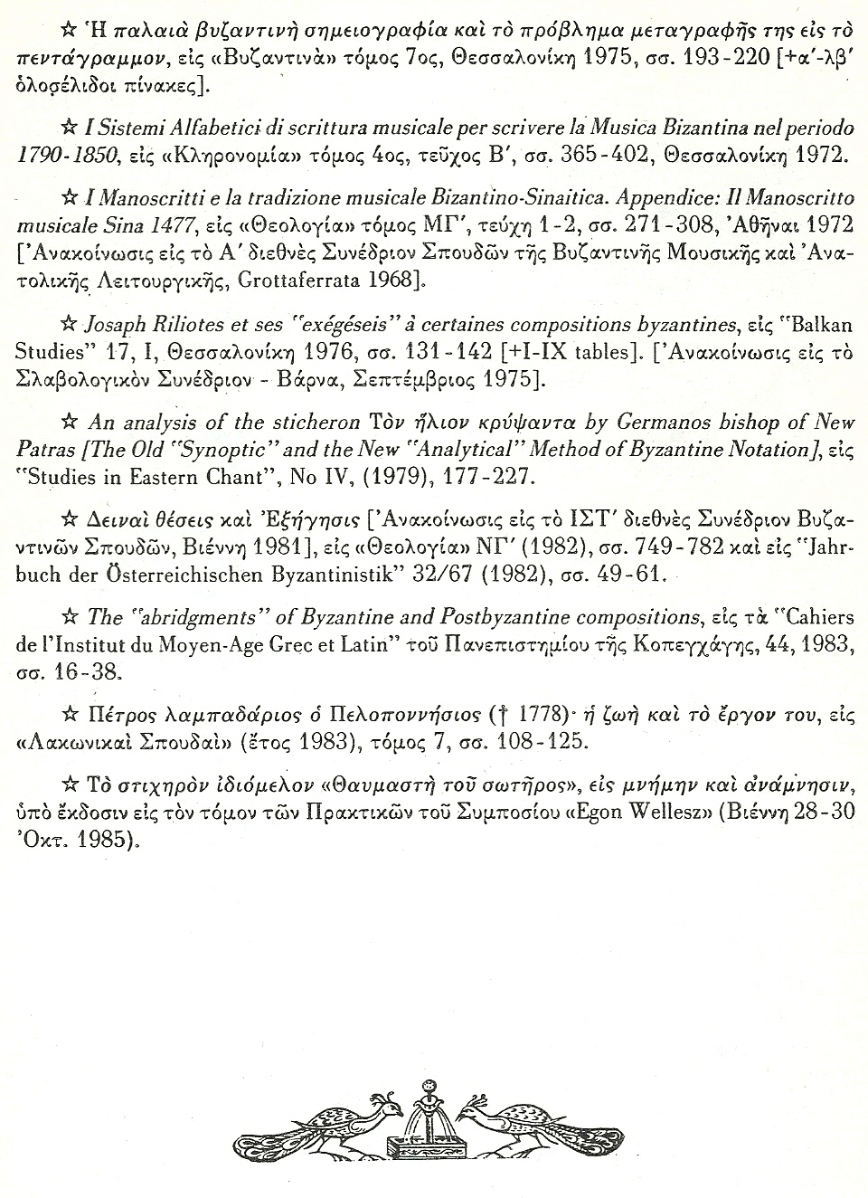

Slide 6
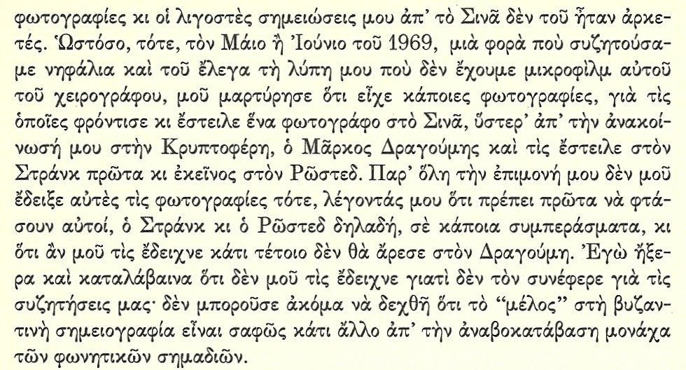

Slide 8
ἐξηγήσεις

Slide 9
ΣΥΝΘΕΣΕΙΣ ΠΑΡΘΕΝΙΟΥ ΙΕΡΟΜΟΝΑΧΟΥ ΤΟΥ ΜΕΤΕΩΡΙΤΟΥ
Κατευθυνθήτω τῶν Προηγιασμένων· ἦχος α' μέσος
Χερουβικὸ τῶν Προηγιασμένων Νῦν αἱ δυνάμεις· ἦχος πλ. δ'
Πολυέλεος Δοῦλοι, Κύριον· ἦχος β'
Δοξολογία · ἦχος α'
Ἀσματικὸ Τρισάγιο τῆς ἴδιας Δοξολογίας · ἦχος α'
Δοξολογία · ἦχος δ' λέγετος
Τῇ ὑπερμάχῳ · ἦχος α'
Κράτημα · ἦχος α'
ΣΥΝΘΕΣΕΙΣ ΜΑΝΟΛΑΚΗ ΠΡΩΤΟΨΑΛΤΗ ΤΡΙΚΚΗΣ
Πολυέλεος Δοῦλοι, Κύριον· ἦχος δ’ αγια
ΣΥΝΘΕΣΕΙΣ ΠΑΝΑΓΙΩΤΟΥ ΤΟΥ ΝΕΟΥ ΧΡΥΣΑΦΗ
Νουθεσία τῶν μελλόντων μαθεῖν τὴν ἐπιστήμην τῆς μουσικῆς· ἦχος α' ἔσω Ὁ θέλων μουσικὴν μαθεῖν
ΣΥΝΘΕΣΕΙΣ ΙΑΚΩΒΟΥ ΠΡΩΤΟΨΑΛΤΟΥ
Δοξαστικὸ ἀποστίχων ἑορτῆς ἁγίου Γεωργίου· ἦχος πλ. α’ Ἀνέτειλεν τὸ ἔαρ
ΣΥΝΘΕΣΕΙΣ ΠΕΤΡΟΥ ΠΕΛΟΠΟΝΝΗΣΙΟΥ
Δοξαστικὸ ἀποστίχων ἑορτῆς ἁγίων Κωνσταντίνου καὶ Ἑλένης· ἦχος πλ. δ’ Σέλας φαεινότατον
ΚΟΣΜΙΚΑ ΤΡΑΓΟΥΔΙΑ
Τὸ τραγούδι· Τί περιφορὰ ἀθλία

Slide 10
Εἰς τὴν ἀκολουθίαν τῶν Προηγιασμένων· Κατευθυνθήτω κὺρ Παρθενίου ἱερομονάχου Μετεωρίτου· ἦχος α’ μέσος Κατευθυνθήτω ἡ προσευχή μου
Ἐν κατακλεῖδι ἡ σημείωση: ἐξήγησεν/ Γρ. Θ. Στάθης/ 10.2.90
Στὸ παρὸν μέλος ἐπισυνάπτονται παρεμφερῶς:
Εἰς τὸ "Κατευθυνθήτω" τῆς Λειτουργίας τῶν Προηγιασμένων στίχοι μελισθέντες παρὰ Γρ. Θ. Στάθη· ἦχος α' Κύριε ἐκέκραξα - Θοῦ Κύριε - Μὴ ἐκκλίνῃς τὴν καρδίαν μου - Δόξα-Καὶ νῦν
[Ἀνέκδοτο]

Slide 12
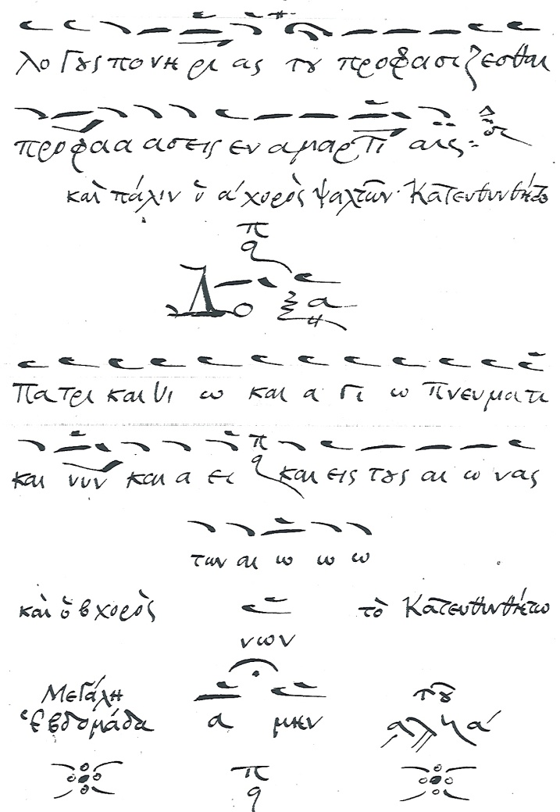

Slide 13
Χερουβικὸν "Νῦν αἱ δυνάμεις", μέλος Παρθενίου ἱερομονάχου Μετεωρίτου, ἐξηγηθὲν εἰς τὴν ἀναλυτικὴν σημειογραφίαν τῆς Νέας Μεθόδου παρὰ Γρηγορίου Θ. Στάθη (8 Ἀπρ. 1990)· ἦχος πλ. δ’ Νῦν αἱ δυνάμεις
[Ἀνέκδοτο]

Slide 14
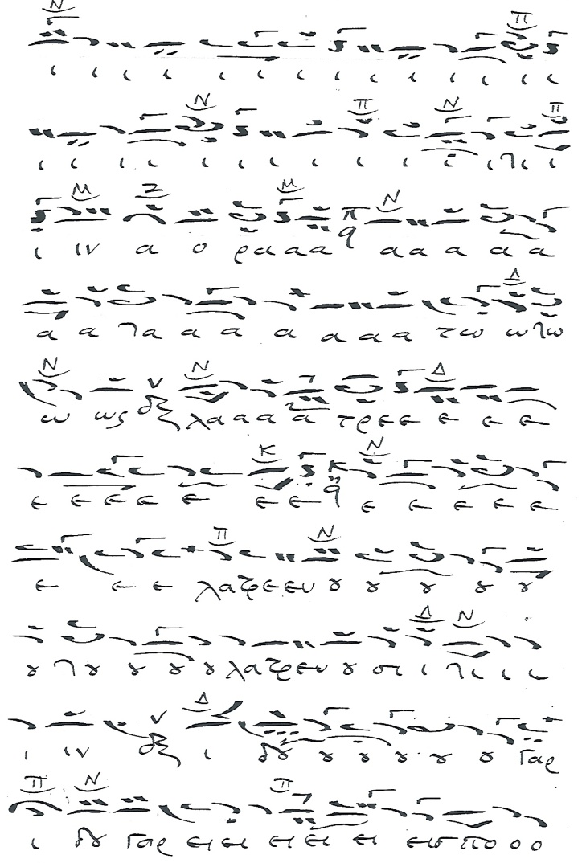

Slide 15
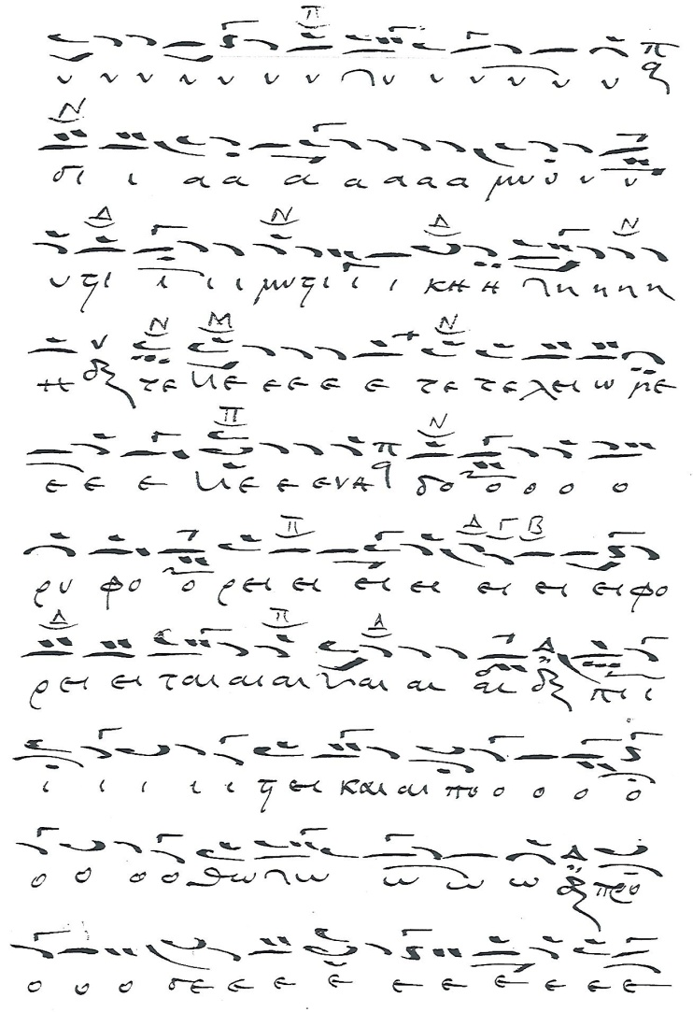

Slide 16
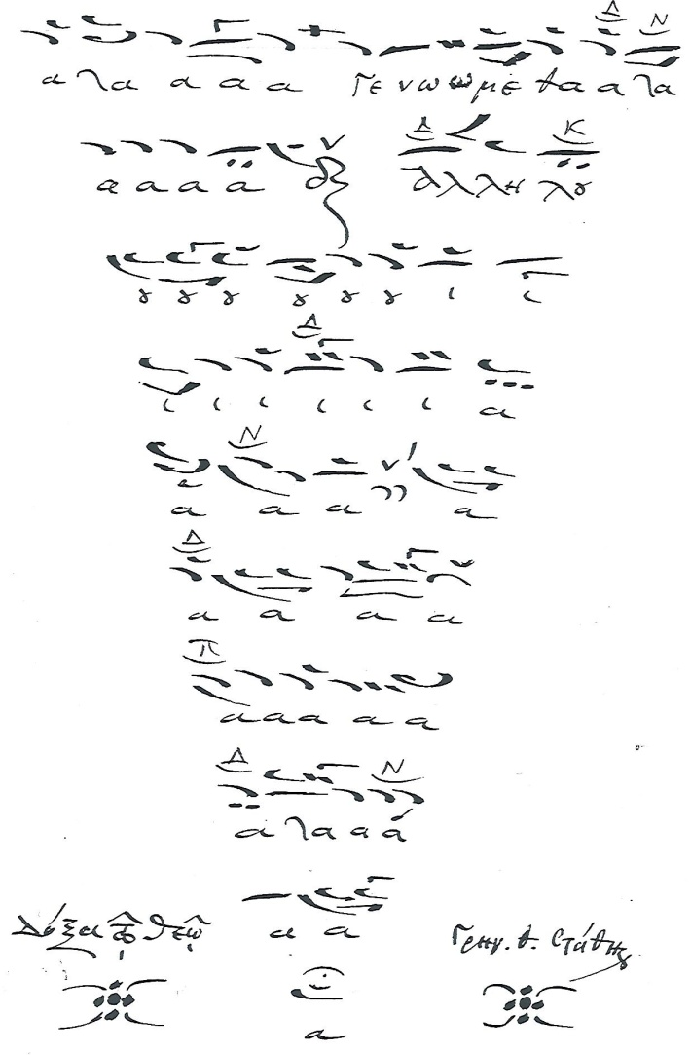

Slide 17
Πολυέλεος, "ποίημα κὺρ Παρθενίου ἱερομονάχου τοῦ ἐκ τῆς πόλεως Τρίκκης καὶ καθηγουμένου τῆς μονῆς τοῦ Μετεώρου" (χφ. 329, φφ. 108-111), ἐξηγηθεὶς παρὰ Γρηγορίου Θ. Στάθη τὴν ἡμέραν τῆς Πεντηκοστῆς· ιη’ ἰουνίου τοῦ σωτηρίου ἔτους ᾳϠπθ’· ἦχος β’ Δοῦλοι, Κύριον
[Οἱ σαράντα στίχοι τοῦ πολυελέου]
[Ἐκδεδομένος στὸ Ἀχιλλέως Γ. Χαλδαιάκη, Ὁ πολυέλεος Παρθενίου ἱερομονάχου τοῦ Μετεωρίτου, Ἀθήνα 2009, σ. 150 κ.ἑ.]

Slide 18
Δοξολογία "κυρίου Παρθενίου ἱερομονάχου καὶ ἡγουμένου τῆς μονῆς τῶν Μετεώρων", νῦν τὸ πρῶτον ἐξηγηθεῖσα ἐκ τοῦ κώδικος Μετεώρων-Μεταμορφώσεως 329, φφ. 121α-123α (ἰδιοχείρου αὐτοῦ;) παρ' ἐμοῦ Γρηγορίου Θ. Στάθη, καθηγητοῦ τοῦ Πανεπιστημίου Ἀθηνῶν, κατὰ τὴν γ' καὶ δ' μηνὸς Μαΐου τοῦ σωτηρίου ἔτους ᾳϠπθ’"· ἦχος α’ Δόξα σοι τῷ δείξαντι τὸ φῶς
Δημοσιευμένη δίς, ὡς ἀκολούθως:
Στὶς σσ. Ϛ'-ζ' τοῦ 12σελίδου φυλλαδίου ποὺ συνοδεύει τὸν δίσκο βινυλίου· Μετέωρα τὰ Ἱερά.1387/88-1988.600ετηρίδα τῆς Ἱερᾶς Μονῆς Μεταμορφώσεως τοῦ Σωτῆρος τοῦ Μεγάλου Μετεώρου. Μελουργήματα τῶν Ἀκολουθιῶν α´.Τῶν ἁγίων κτιτόρων Ἀθανασίου καὶ Ἰωάσαφ β´.Τῆς Μεταμορφώσεως τοῦ Κυρίου καὶ Θεοῦ καὶ Σωτῆρος ἡμῶν Ἰησοῦ Χριστοῦ.[ΜΜΜ 211-212 (1990)]. Ψάλλει ὁ χορὸς ψαλτῶν "Οἱ μαΐστορες τῆς ψαλτικῆς τέχνης".Χοράρχης Γρηγόριος Θ.Στάθης
Γρηγ. Θ. Στάθη, Φάκελος Μαθήματος "Βυζαντινὴ Μουσικὴ Ψαλτικὴ Τέχνη". Σημειώσεις πανεπιστημιακῶν παραδόσεων καὶ τέσσερεις ἐνότητες -προθεωρία καὶ μελισμένα τροπάρια- ἀπὸ χειρόγραφους καὶ ἔντυπους μουσικοὺς κώδικες μὲ βυζαντινὴ σημειογραφία, Ἀθήνα 1992, σσ. 125-134 [ὁμοίως καὶ στὶς ἑπόμενες τρεῖς (1993/1997/1999) ἐπανεκδόσεις].
Περιλαμβάνεται ἐπίσης στὸ δίσκο βινυλίου (καθὼς καὶ στὴν ὁμοειδῆ κασέτα καὶ τὸν ψηφιακὸ δίσκο)· Μετέωρα τὰ Ἱερά.1387/88-1988.600ετηρίδα τῆς Ἱερᾶς Μονῆς Μεταμορφώσεως τοῦ Σωτῆρος τοῦ Μεγάλου Μετεώρου. Μελουργήματα τῶν Ἀκολουθιῶν α´.Τῶν ἁγίων κτιτόρων Ἀθανασίου καὶ Ἰωάσαφ β´.Τῆς Μεταμορφώσεως τοῦ Κυρίου καὶ Θεοῦ καὶ Σωτῆρος ἡμῶν Ἰησοῦ Χριστοῦ.[ΜΜΜ 211-212 (1990)]. Ψάλλει ὁ χορὸς ψαλτῶν "Οἱ μαΐστορες τῆς ψαλτικῆς τέχνης".Χοράρχης Γρηγόριος Θ.Στάθης, δίσκος πρῶτος, μέλος ὑπ' ἀριθμὸν 8.

Slide 19
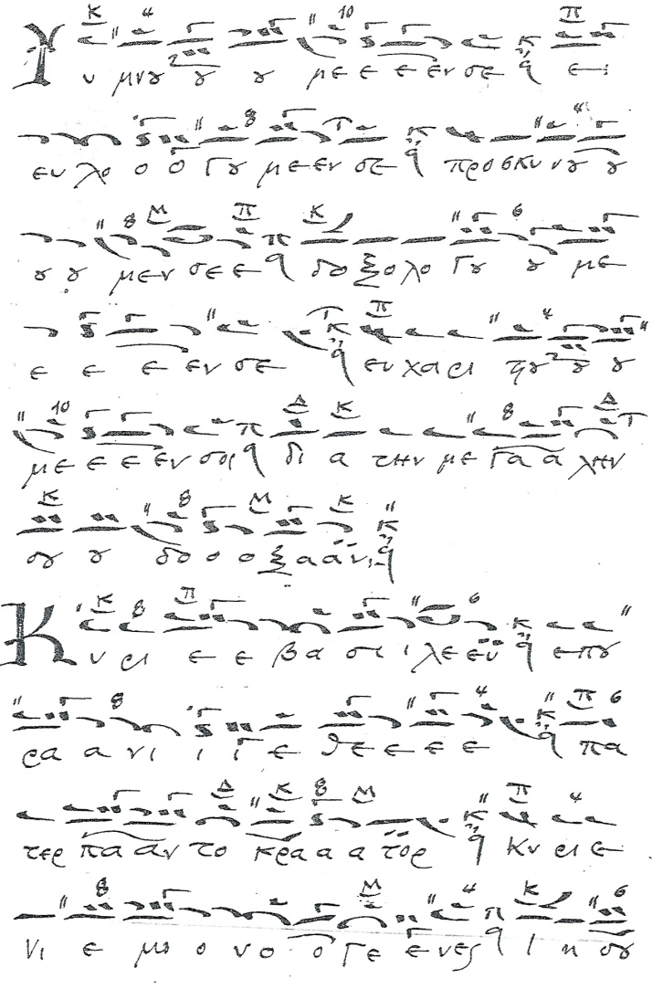

Slide 20
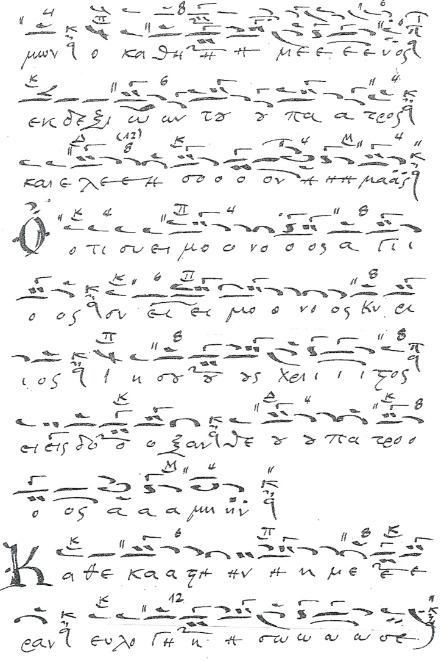

Slide 21
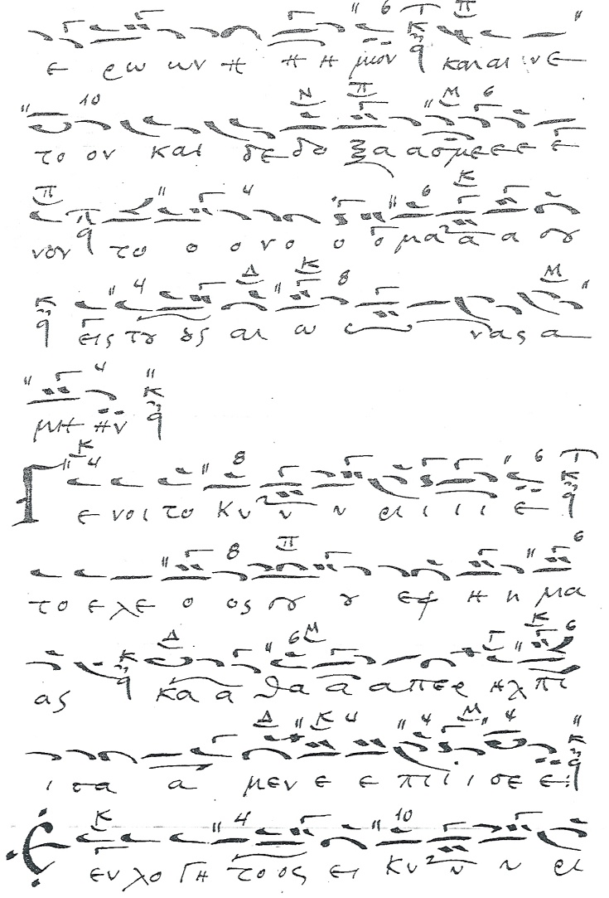

Slide 22
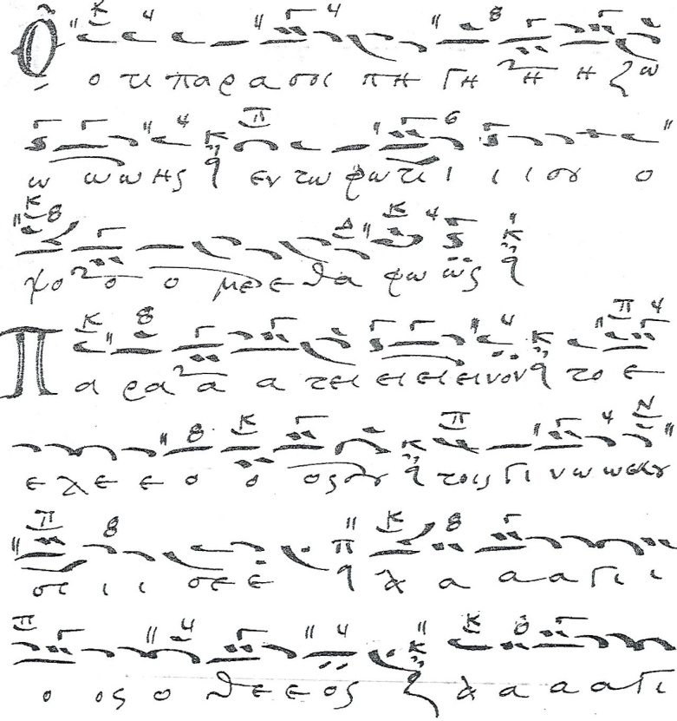

Slide 23
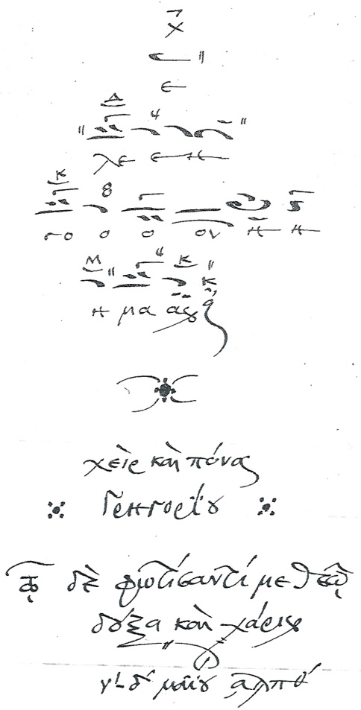

Slide 24
Ἀσματικὸν Τρισάγιον τῆς εἰς ἦχον α’ Δοξολογίας τοῦ κὺρ Παρθενίου ἱερομονάχου τοῦ Μετεωρίτου, ἐξηγηθὲν καὶ τουτὶ τὸ πρῶτον παρ' ἐμοῦ Γρηγορίου, τῇ βαϊφόρῳ Κυριακῇ, η' Ἀπριλίου ᾳϠϟ’· ἦχος α’ Ἅγιος ὁ Θεός
[Ἀνέκδοτο]

Slide 25
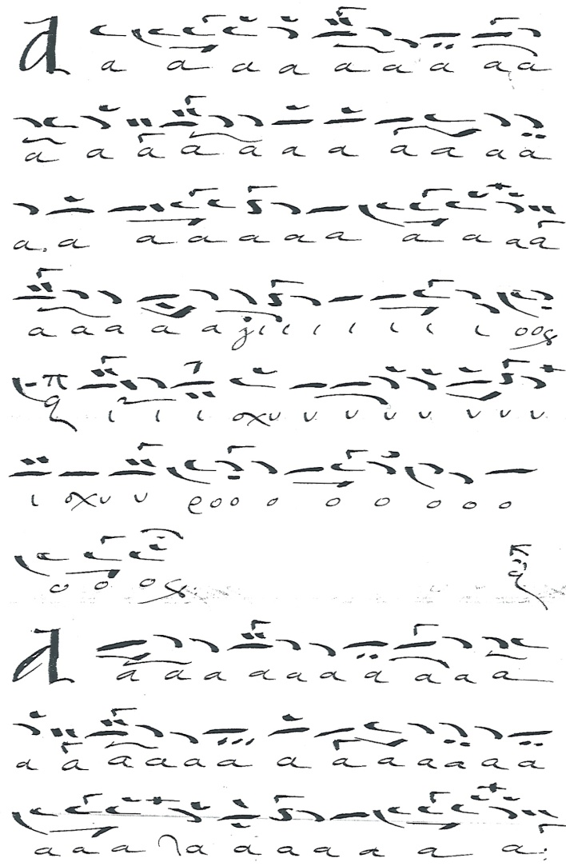

Slide 27
Δοξολογία κυρίου Παρθενίου ἱερομονάχου καὶ ἡγουμένου τῆς μονῆς τῶν Μετεώρων, ἐξηγηθεῖσα τὸ πρῶτον ἐν ἐσχάτοις καιροῖς τὴν Δευτέραν τοῦ Ἁγίου Πνεύματος (δ’ ἰουνίου ᾳϠϟ’) παρ' ἐμοῦ Γρηγορίου τοῦ 'πίκλην Στάθη καὶ καθαρογραφηθεῖσα τὴν η’ νοεμ. ᾳϠϟα’, καθ' ἣν ἡμέραν ἡ ταπεινότης μου ἄγει τὰ γενέθλια αὐτῆς· ἦχος δ’ λέγετος Δόξα σοι τῷ δείξαντι τὸ φῶς
[Ἀνέκδοτη]

Slide 28
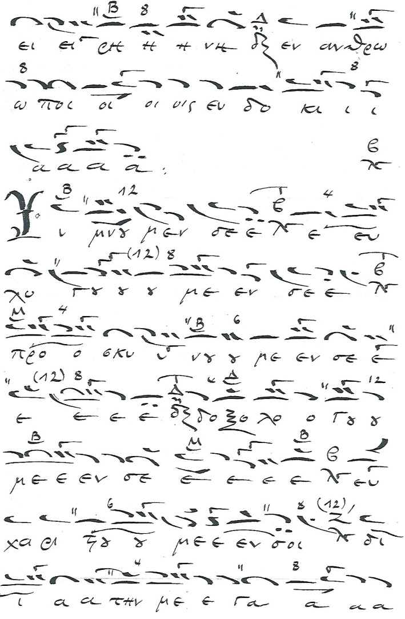

Slide 29
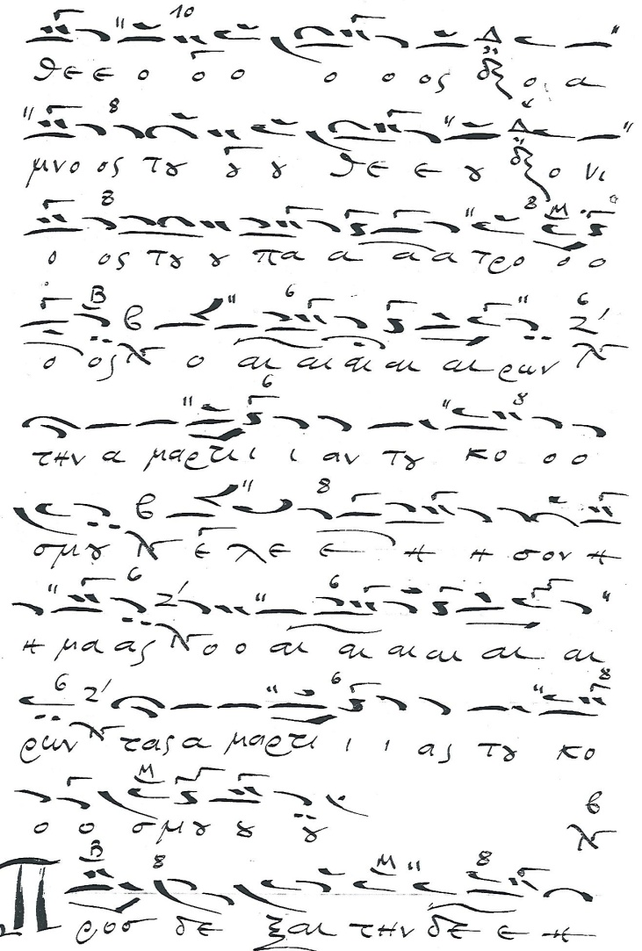

Slide 30
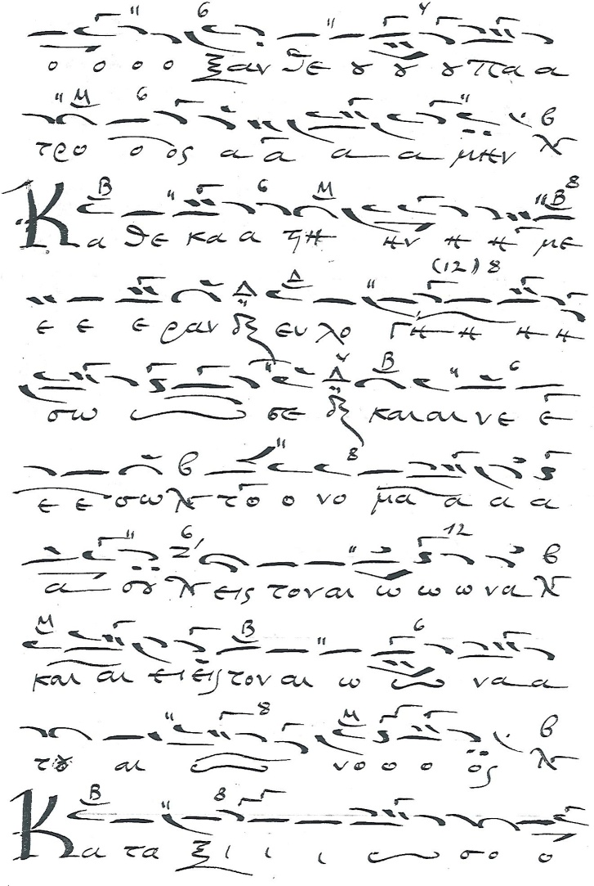

Slide 31
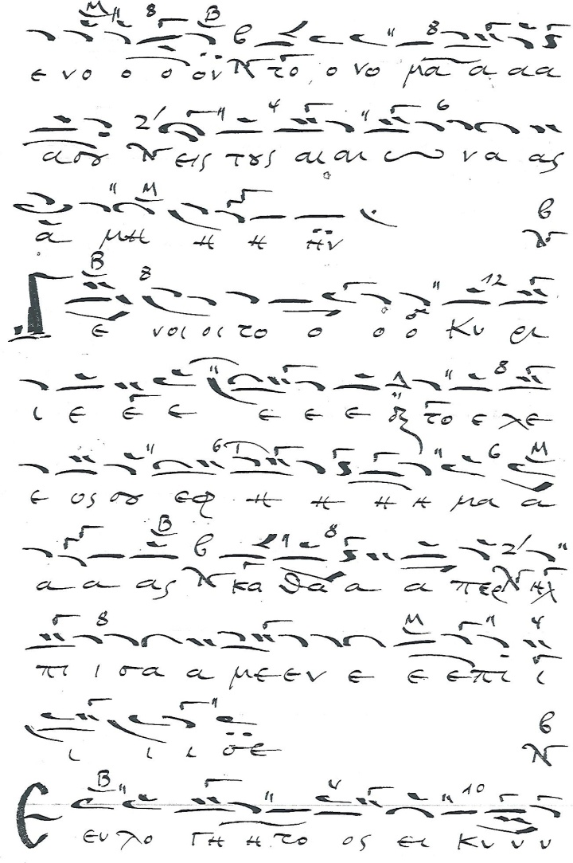

Slide 32
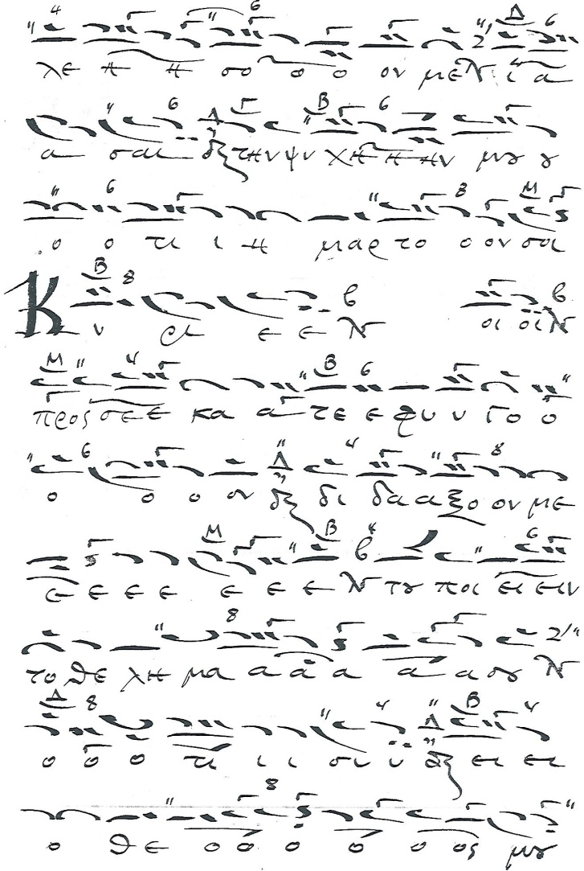

Slide 33
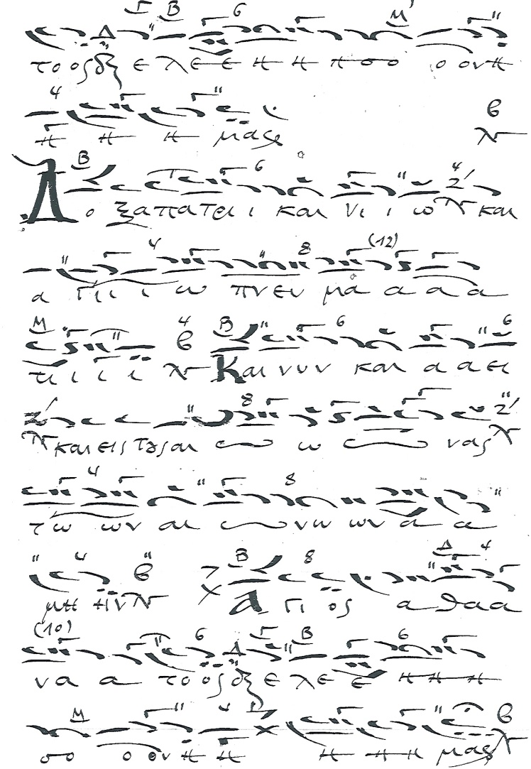

Slide 34
Τῇ ὑπερμάχῳ τῆς Ἀκολουθίας τοῦ Ἀκαθίστου ὕμνου, δίχορον, μελισθὲν εἰς ἦχον α’ ἔσω παρὰ Παρθενίου Μετεωρίτου καὶ ἐξηγηθέν, νῦν τὸ πρῶτον, παρ' ἐμοῦ Γρηγορίου Θ.Στάθη. Κατεστρώθη δέ, σπουδῆς ἕνεκεν, ἐν παραλληλίᾳ πρωτοτύπου καὶ ἀναλυτικῆς σημειογραφίας, χάριν τῶν μαθητῶν μου, τῶν "μαϊστόρων τῆς ψαλτικῆς τέχνης" καὶ εἰς κοινὸν ὄφελος, τὴν κ’ καὶ λ’ ἰουλίου τοῦ σωτηρίου ἔτους ᾳϠϟγ’, χειρὶ τῇ ἐμῇ· ἦχος α' Τῇ ὑπερμάχῳ
Δημοσιευμένο σὲ ὀκτώ (α'-η') σελίδες, παρέμβλητες [μεταξὺ τῶν σσ. η'-θ'] στὸ 16σέλιδο πρόγραμμα· Ἱερὰ Σύνοδος τῆς Ἐκκλησίας τῆς Ἑλλάδος, Ἵδρυμα Βυζαντινῆς Μουσικολογίας, Πρόγραμμα, η´ μουσικολογικὴ σπουδή, Παρθένιος ἱερομόναχος Μετεωρίτης (δ´ τέταρτο ΙΗ´ αἰῶνος)· ἡ ζωὴ καὶ τὸ ἔργο του, Παρασκευὴ 12 Νοεμβρίου 1993, 7.30-9.00 τὸ βράδι, Μεγάλη Αἴθουσα Τελετῶν Πανεπιστημίου Ἀθηνῶν, Κεντρικὸν Κτίριον-Προπύλαια
Τὸ παρέμβλητο αὐτὸ ὀκτασέλιδο κυκλοφορήθηκε -σὲ ἐξαιρετικὰ περιορισμένο ἀριθμὸ ἀντιτύπων- καὶ αὐτοτελῶς.
Δημοσιευμένο καὶ στὸν τόμο «...τιμὴ πρὸς τὸν διδάσκαλον...». Ἔκφραση ἀγάπης στὸ πρόσωπο τοῦ καθηγητοῦ Γρηγορίου Θ. Στάθη. Ἀφιέρωμα στὰ ἑξηντάχρονα τῆς ἡλικίας καὶ στὰ τριαντάχρονα τῆς ἐπιστημονικῆς καὶ καλλιτεχνικῆς προσφορᾶς του, ἔκδοση τῆς ἀστικῆς μὴ κερδοσκοπικῆς Ἑταιρείας Ἀνατολῆς τὸ Περιήχημα, Ἀθῆναι 2001, σσ. 365-372.

Slide 35
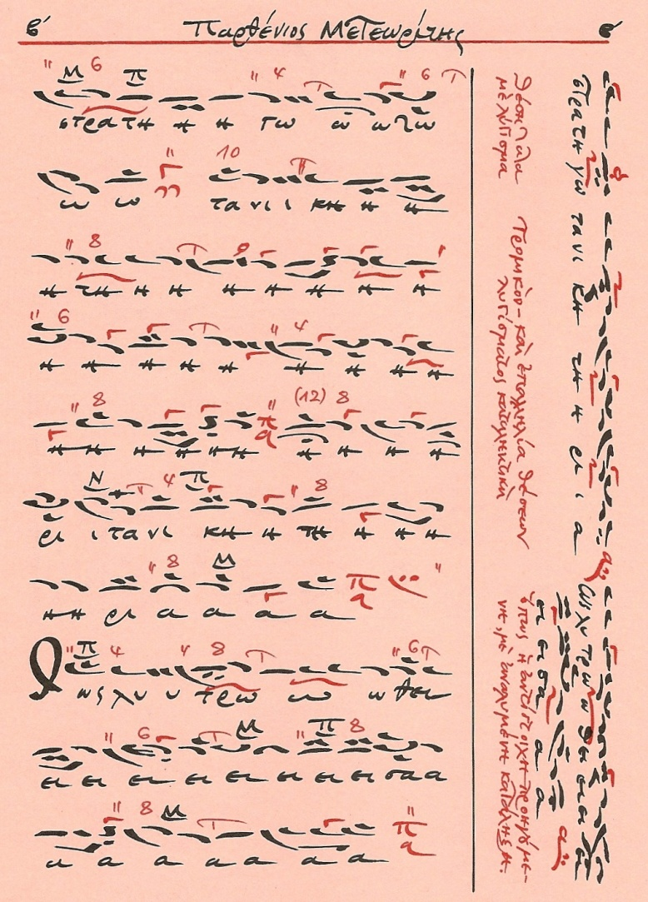

Slide 36
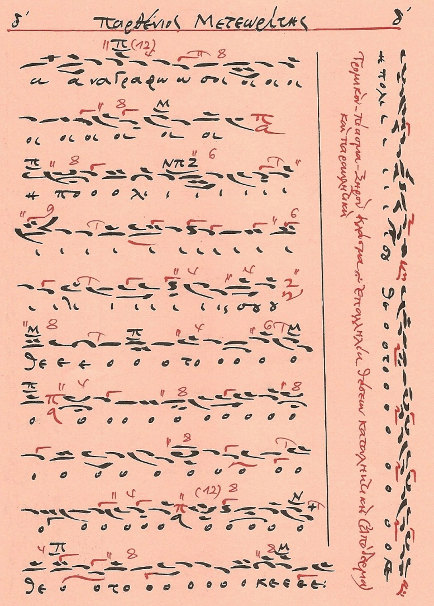

Slide 37
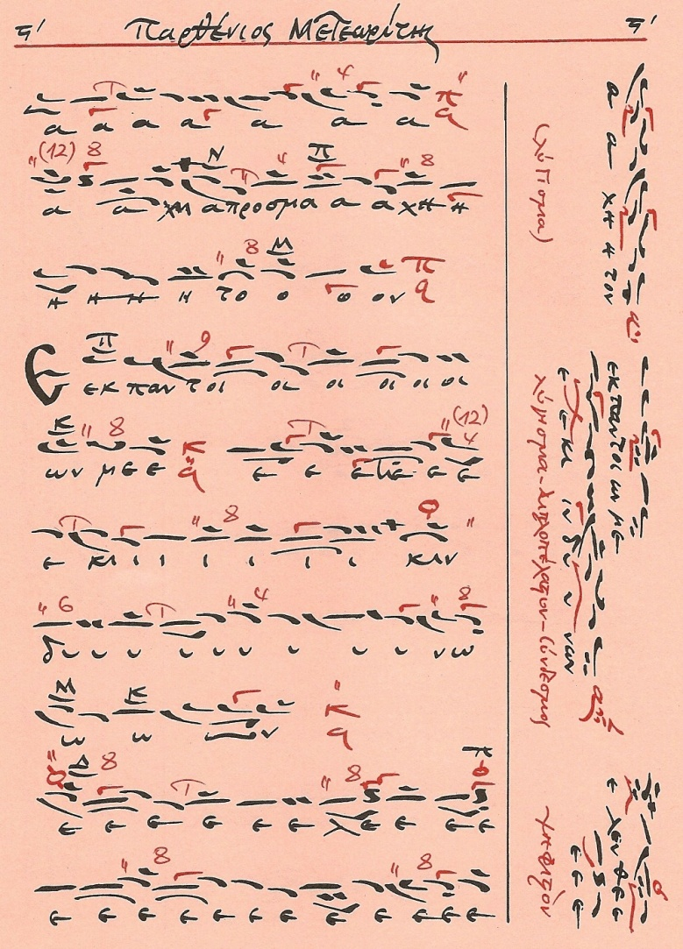

Slide 38
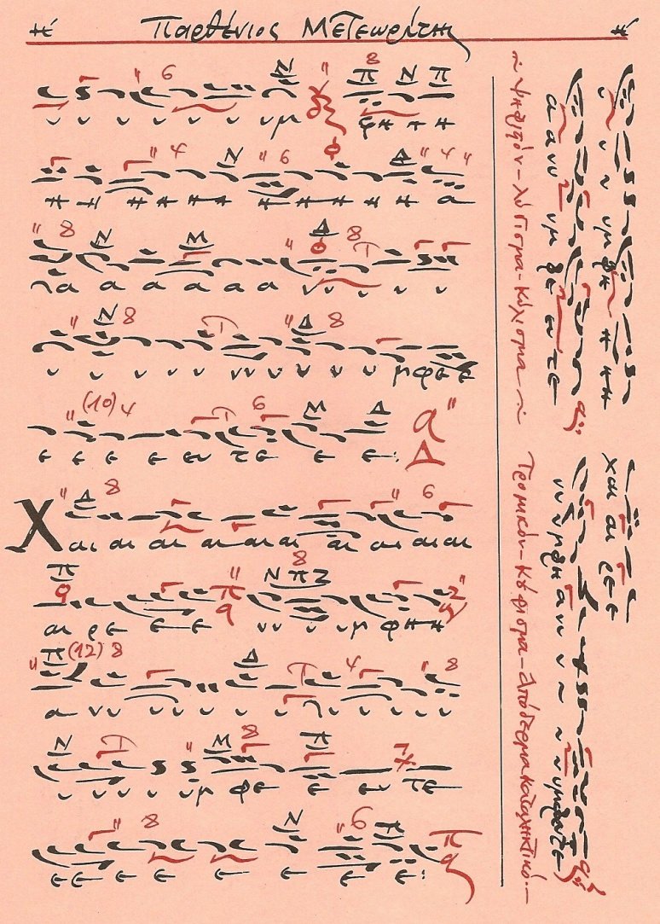

Slide 39
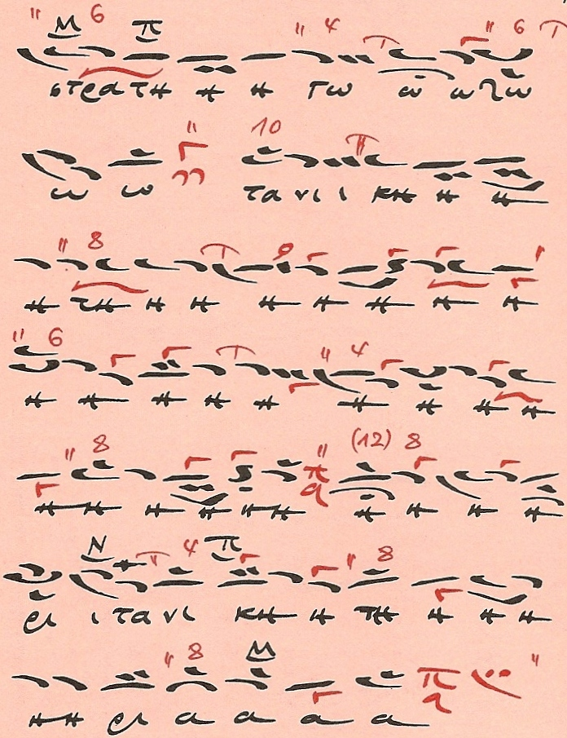

Slide 40
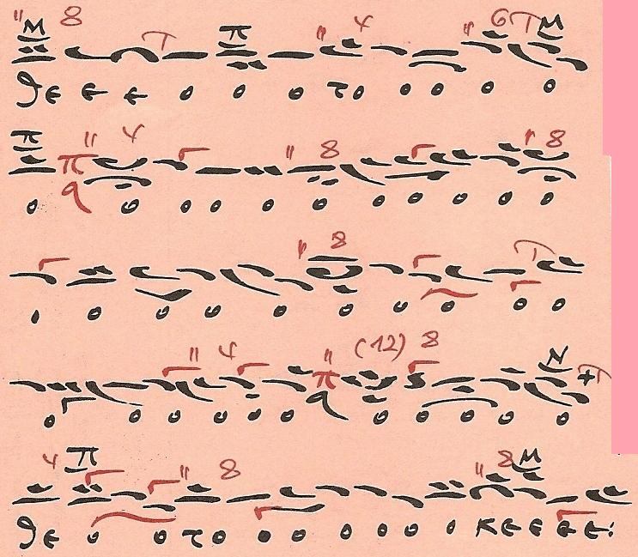

Slide 41
Κράτημα ἡδὺ ἐκ τοῦ πασαπνοαρίου εἰς ἦχον α’ τοῦ Παρθενίου ἱερομονάχου τοῦ Μετεωρίτου, ἐξηγήθη δὲ τὸ πρῶτον παρ'ἐμοῦ Γρηγορίου τοῦ 'πίκλην Στάθη τὴν Μ. Δευτέραν, θ’ Ἀπριλίου ᾳϠϟ’ · ἦχος α' Τοτοτο - Εριρεμ
[Ἐκδεδομένο στὴ φυλλάδα Χαίρετε, λαοί, καὶ ἀγαλλιᾶσθε. Ἀναστάσιμα, Δεσποτικὰ καὶ Θεοτοκία Τροπάρια τῆς βυζαντινῆς καὶ μεταβυζαντινῆς μελοποιίας. Ψάλλει ὁ Χορὸς Ψαλτῶν «Οἱ Μαΐστορες τῆς Ψαλτικῆς Τέχνης». Χοράρχης Γρηγόριος Θ. Στάθης, Αθήνα 2002, σσ. 44-46].

Slide 43
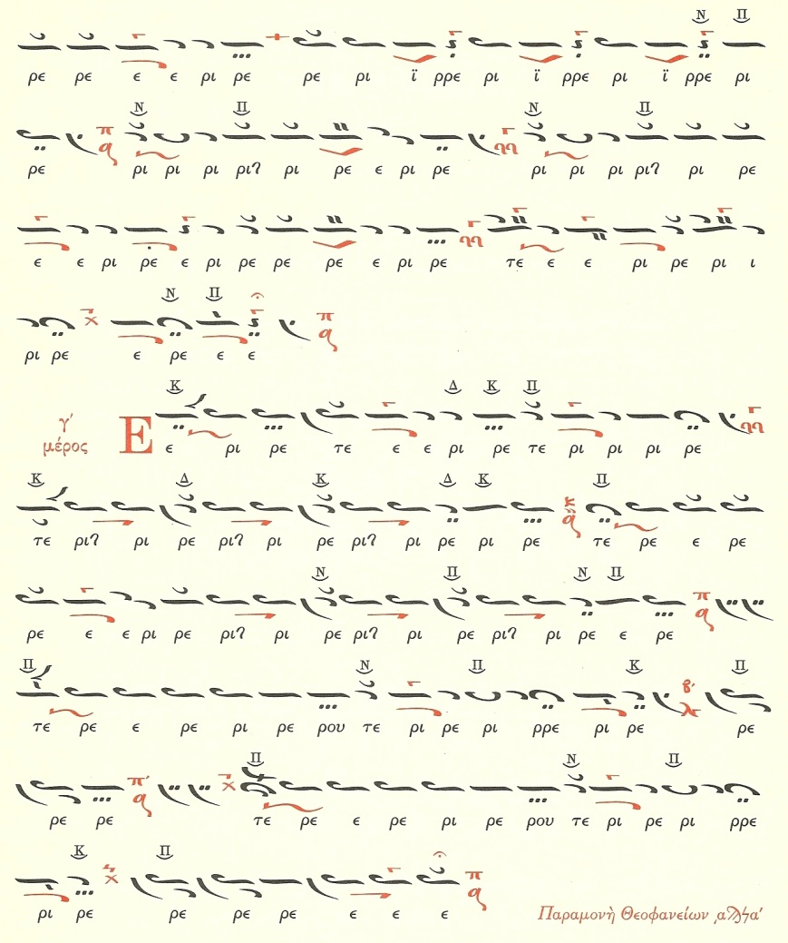

Slide 44
Μεταμ. 329, φ. 114v

Slide 45
Μεταμ. 329, φ. 115r

Slide 47
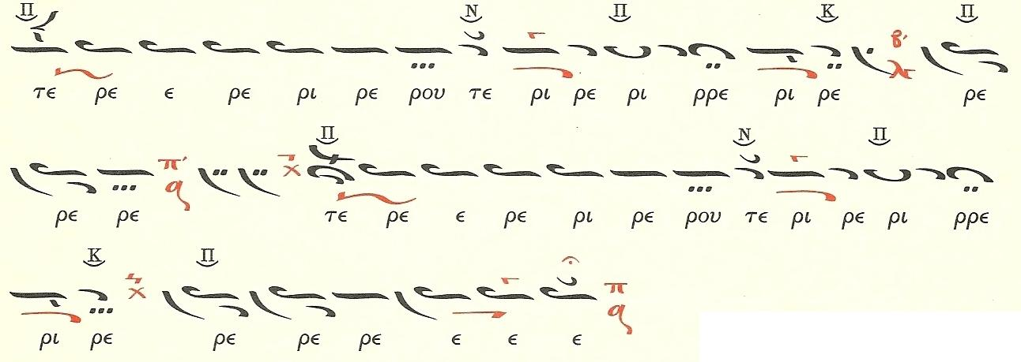

Slide 48
Πολυέλεος «ποίημα τοῦ ὑμετέρου διδασκάλου κὺρ Μανολάκη πρωτοψάλτου Τρίκκης» [χφ. Ἁγίου Στεφάνου 35 (ἔτος 1750), φ. 34^{α-β}], ἐξηγηθεὶς παρ’ἐμοῦ Γρηγορίου Θ. Στάθη, τὴν ε’ Ὀκτωβρίου 1989 ἐν Μεγάλῳ Μετεώρῳ καὶ τὴν 5-7 Μαρτίου 1990 ἐν Κοπεγχάγῃ· ἦχος δ’ αγια Δοῦλοι, Κύριον
Περιλαμβάνεται στὸν ψηφιακὸ δίσκο Ἱερὰ Σύνοδος τῆς Ἐκκλησίας τῆς Ἑλλάδος-Ἵδρυμα Βυζαντινῆς Μουσικολογίας, Ψάλατε συνετῶς τῷ Θεῷ Γ΄. Γ΄ Διεθνὲς Συνέδριο Μουσικολογικὸ καὶ Ψαλτικὸ «Θεωρία καὶ Πράξη τῆς Ψαλτικῆς Τέχνης». Ἡ Ὀκταηχία, Ἀθήνα, 17-21 Ὀκτωβρίου 2006. Χρονικὸ καὶ Ψάλματα, δίσκος δεύτερος, μέλος ὑπ’ἀριθμὸν 13, ψαλλόμενος ἀπὸ τὸν ὑπὸ τὴν διεύθυνση τοῦ Δημητρίου Κ. Μπαλαγεώργου χορὸ ψαλτῶν «Τρίκκης Μελωδοί».

Slide 50
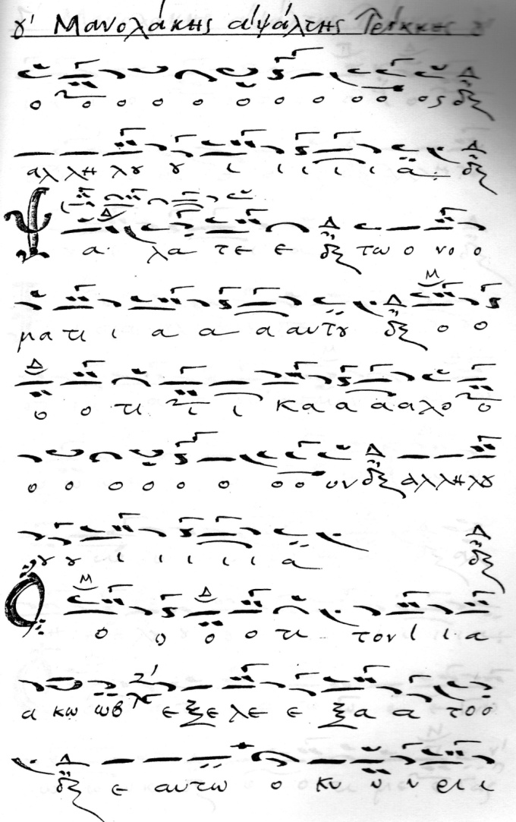

Slide 51
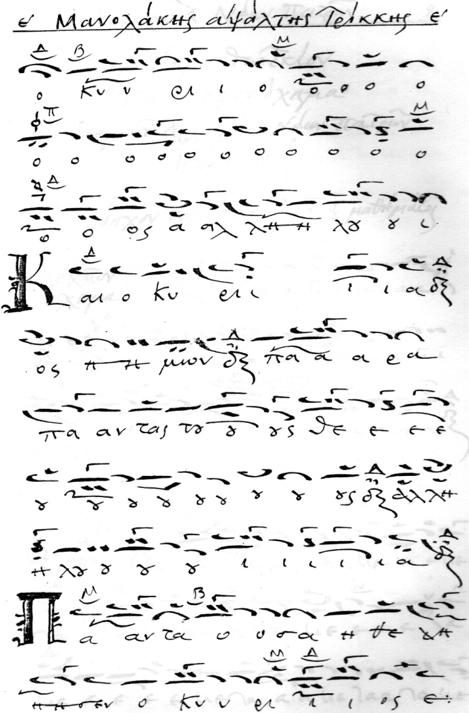

Slide 52
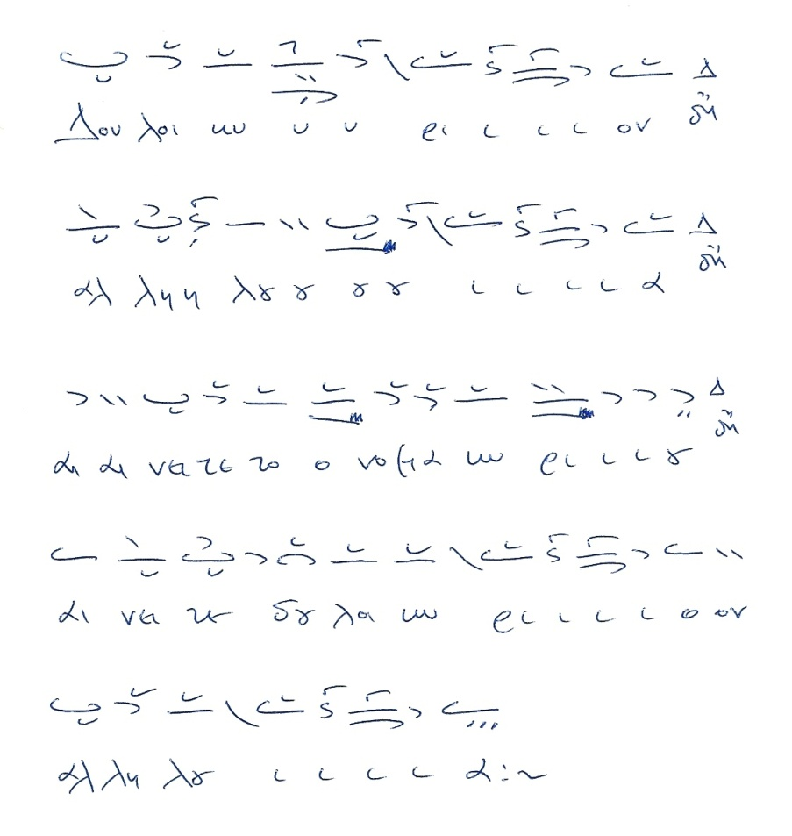
ἁγ. Στεφάνου 35, φ. 34v

Slide 55
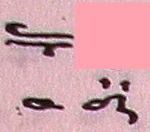

Slide 56
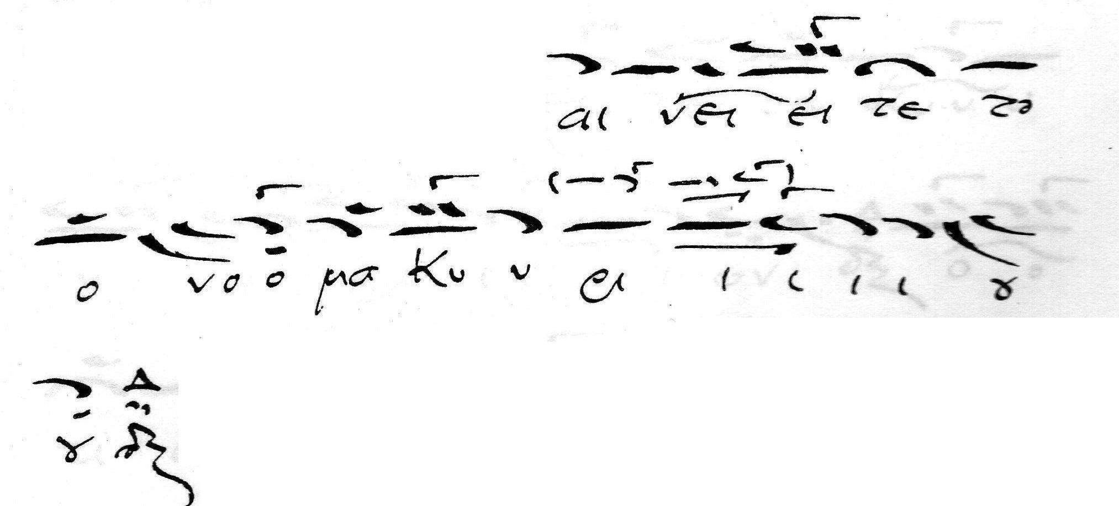

Slide 59
Νουθεσία τῶν μελλόντων μαθεῖν τὴν ἐπιστήμην τῆς μουσικῆς, μέλος κὺρ Χρυσάφου τοῦ Νέου καὶ α' ψάλτου, ἐξηγηθὲν νεωστὶ παρ' ἐμοῦ Γρηγορίου Στάθη, τοῦ καὶ μαΐστορος, τῇ κ' Ἰουλίου ᾳϠϟε’· ἦχος α' ἔσω Ὁ θέλων μουσικὴν μαθεῖν
Δημοσιευμένη εἰς· Γρ. Θ. Στάθη, "Παναγιώτης Χρυσάφης ὁ νέος καὶ Πρωτοψάλτης", Μέγαρο Μουσικῆς Ἀθηνῶν.Περίοδος 1995-1996.Μελουργοὶ τοῦ ιζ' αἰῶνα.Παναγιώτης Χρυσάφης ὁ νέος καὶ Πρωτοψάλτης - Γερμανὸς ἀρχιερεὺς Νέων Πατρῶν - Μπαλάσης ἱερεὺς καὶ νομοφύλαξ - Πέτρος Μπερεκέτης ὁ μελῳδός, [Ἀθήνα 1995], σσ. 8-9
Ἐν κατακλεῖδι τοῦ μουσικοῦ κειμένου ἡ ἑξῆς σημείωση: Ἡ νουθεσία αὐτή,/ ὡς μέθοδος τῶν θέσεων τοῦ στιχηραρικοῦ μέλους/ τῆς ψαλτικῆς, ἀποδίδεται, ἀπ' τὴν πλειονότη/τα τῶν κωδικογράφων, εἰς τὸν Παναγιώτην/ Χρυσάφη τὸν νέον καὶ α' ψάλτην τῆς Μεγά/λης Ἐκκλησίας κατὰ τὸ γ' τέταρτον τοῦ ιζ'/ αἰῶνος. Ἄλλοτε, πάλι, παραδίδεται ἀνω/νύμως. Ὁ ἴδιος ὁ Χρυσάφης στὸν ἰδιό/χειρο κώδικά του -Ξενοφῶντος 128/ τοῦ ἔτους 1671- παραδίδει τοὺς τέσσερεις/ ἀπ' τοὺς πέντε στίχους ὑπὸ ἄλλο -δευτερώ/τερο, πάντως- μέλος, ἀνωνύμως. Σχεδὸν/ ποτὲ ἡ "νουθεσία" δὲν ἔχει μελισμένους καὶ τοὺς/ πέντε στίχους. Ἐγὼ ἐξήγησα τὸ κοινὸν μέλος/ παρεμβάλλων καὶ τὸν τρίτο στίχο ἀπ' τὸν/ κώδικα τοῦ Χρυσάφη -"θέλει καλὸν σωφρο/νισμὸν καὶ φόβον τοῦ Κυρίου"- καὶ προέτα/ξα κατὰ στίχο τὴν πρωτότυπη -συνοπτι/κή- σημειογραφία τῶν θέσεων, πρὸς/ πλείονα ἀγαθὴν δόσιν καὶ κοινὴν ὠφέλειαν.
Δημοσιευμένο καὶ εἰς:
«...τιμὴ πρὸς τὸν διδάσκαλον...». Ἔκφραση ἀγάπης στὸ πρόσωπο τοῦ καθηγητοῦ Γρηγορίου Θ. Στάθη. Ἀφιέρωμα στὰ ἑξηντάχρονα τῆς ἡλικίας καὶ στὰ τριαντάχρονα τῆς ἐπιστημονικῆς καὶ καλλιτεχνικῆς προσφορᾶς του, ἔκδοση τῆς ἀστικῆς μὴ κερδοσκοπικῆς Ἑταιρείας Ἀνατολῆς τὸ Περιήχημα, Ἀθῆναι 2001, σσ. 373-380.
Θεωρία καὶ Πράξη τῆς Ψαλτικῆς Τέχνης: Τὰ Γένη καὶ Εἴδη τῆς Βυζαντινῆς Ψαλτικῆς Μελοποιίας, Πρακτικὰ Β΄ Διεθνοῦς Συνεδρίου, Μουσικολογικοῦ καὶ Ψαλτικοῦ, Ἀθήνα, 15-19 Ὀκτωβρίου 2003, Ἀθήνα 2006, σσ. 25-30.

Slide 60
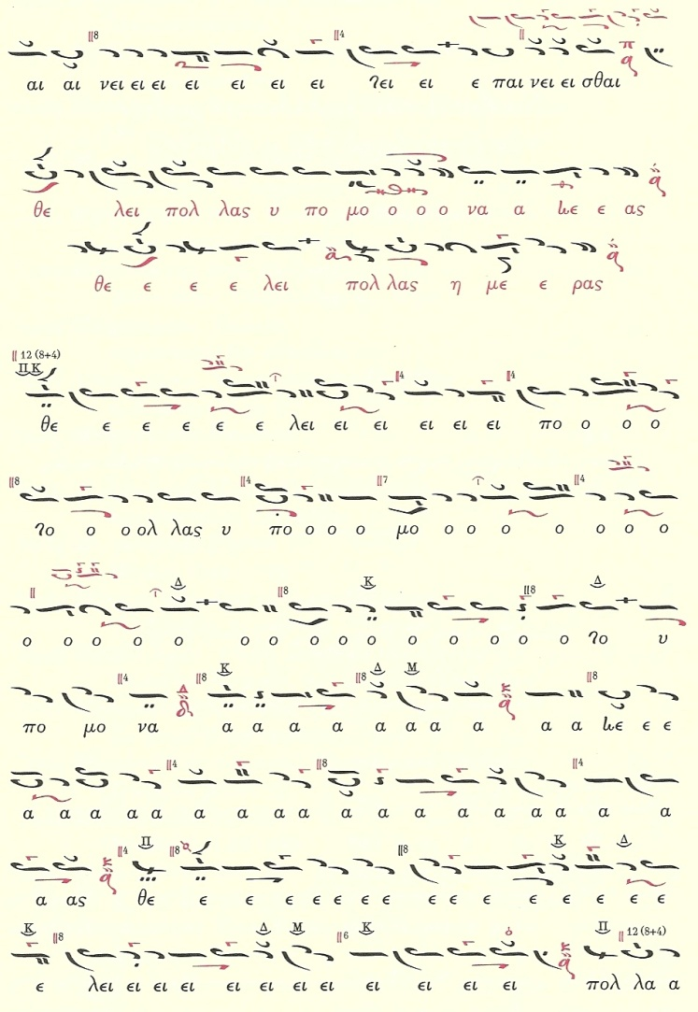

Slide 61
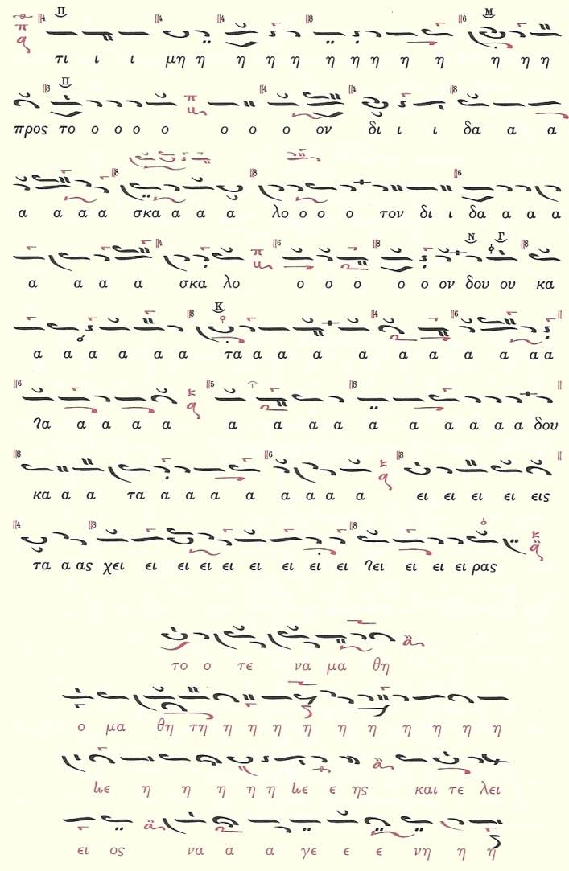

Slide 62
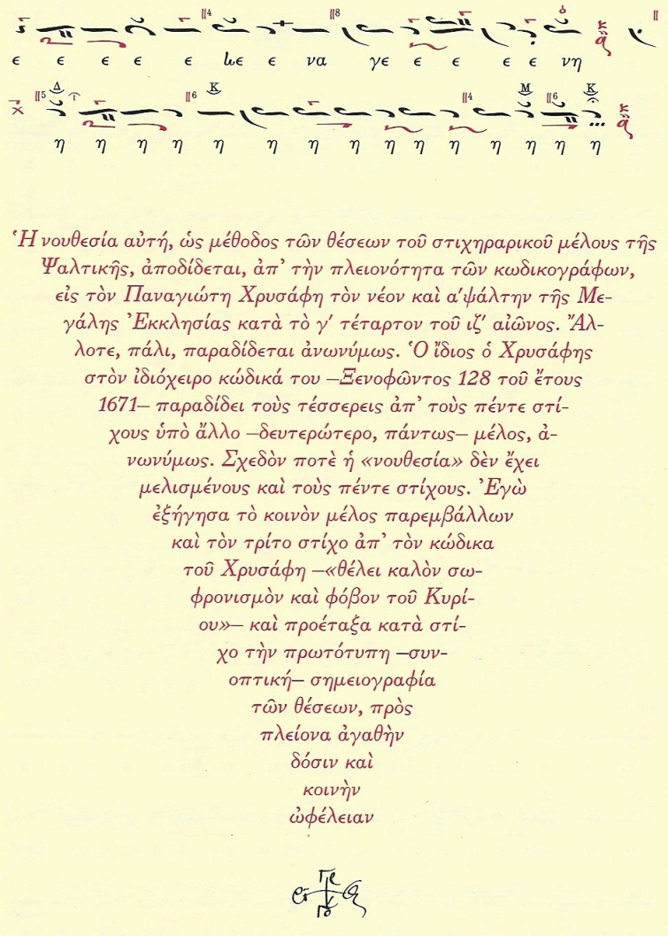

Slide 63
κγ’ Ἀπριλίου· τοῦ ἁγίου μεγαλομάρτυρος Γεωργίου τοῦ τροπαιοφόρου· Δόξα, τῶν ἀποστίχων· ἦχος πλ. α’ Πα Ἰακώβου πρωτοψάλτου Ἀνέτειλεν τὸ ἔαρ
στὸ τέλος: δόξα τῷ Θεῷ / Σάββατο τοῦ Λαζάρου / καὶ Κυριακὴ τῶν Βαΐων / 31 Μαρτίου -1 Ἀπριλίου / 2007 / Γρηγόριος
[Ἀνέκδοτο]

Slide 64
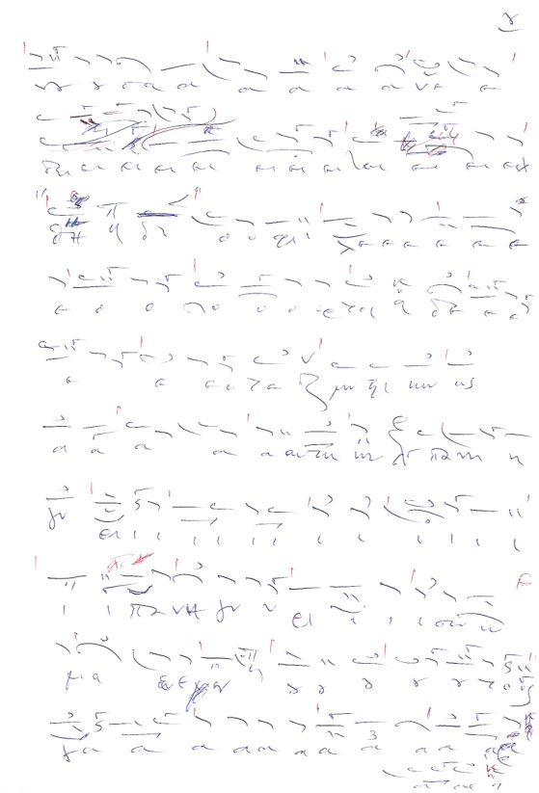

Slide 65
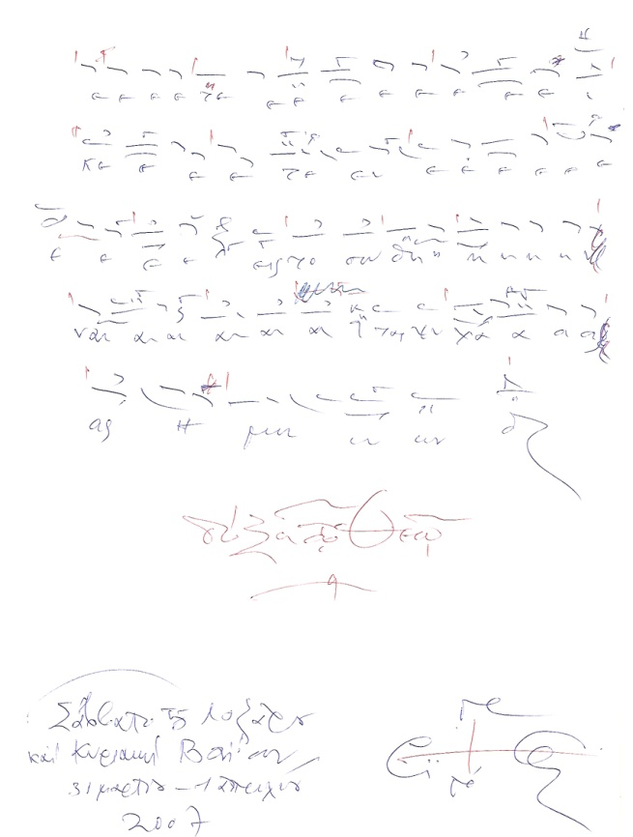
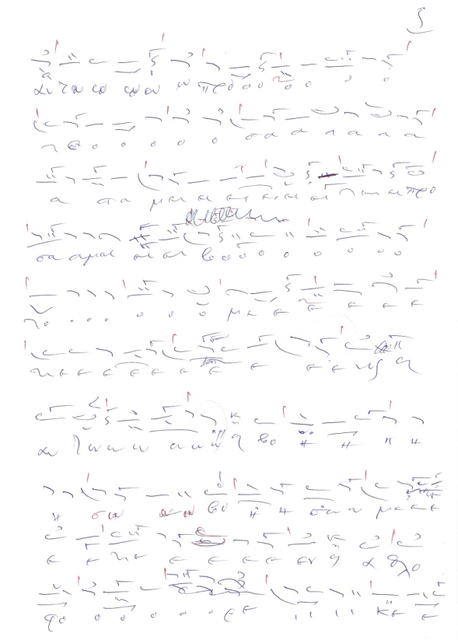

Slide 66
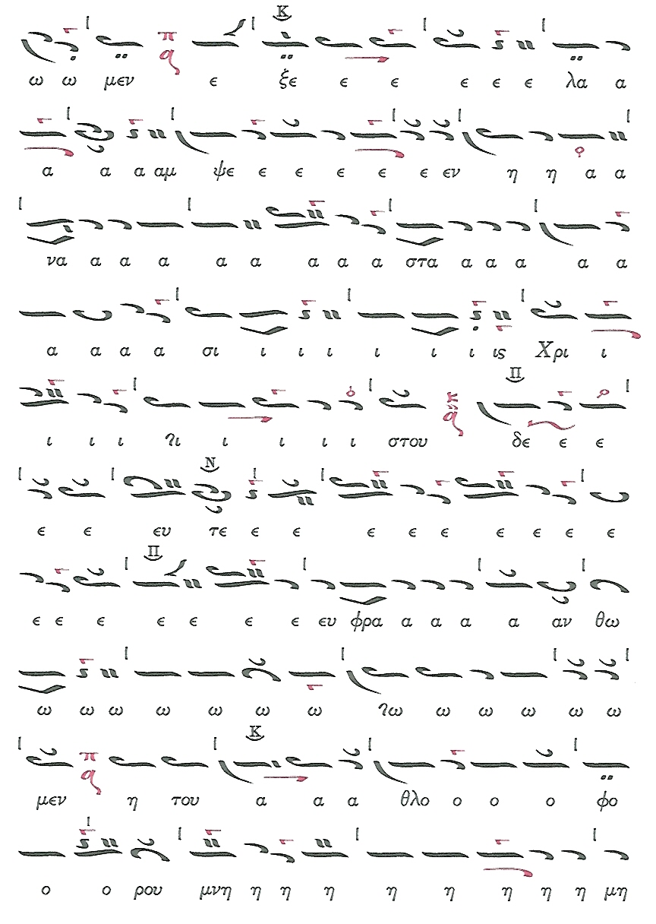

Slide 67
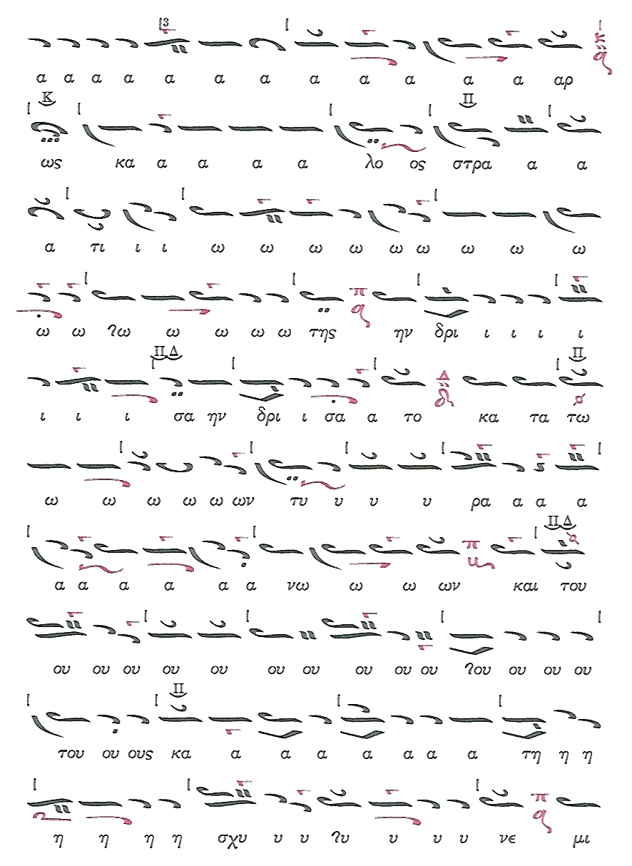

Slide 68
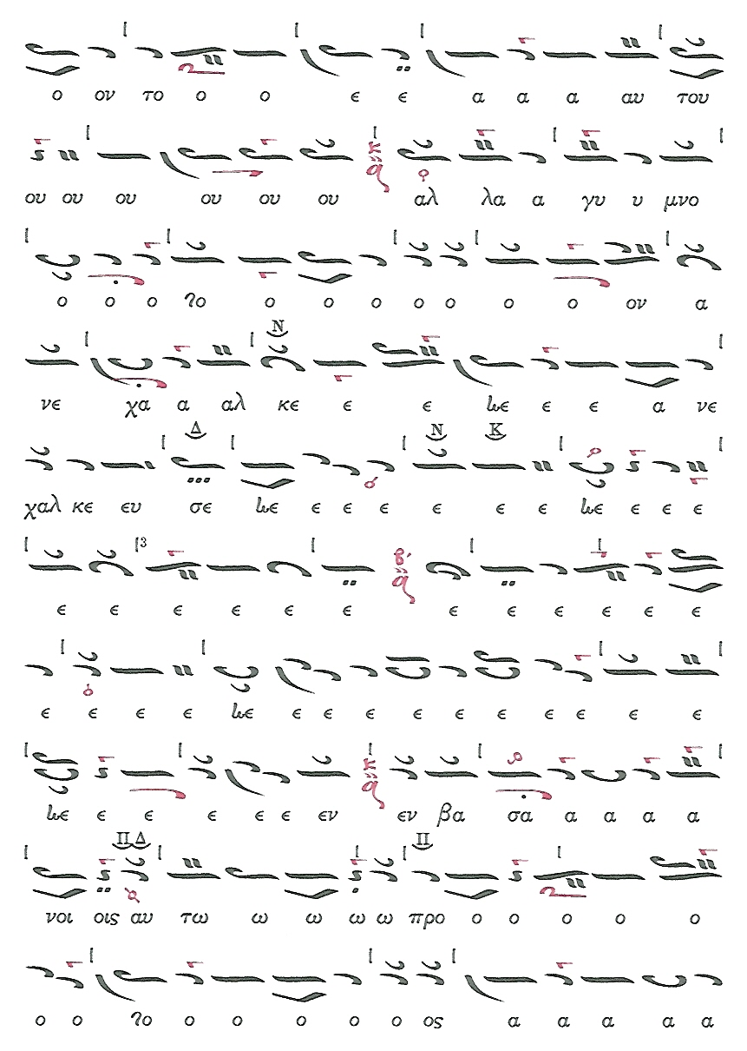

Slide 69
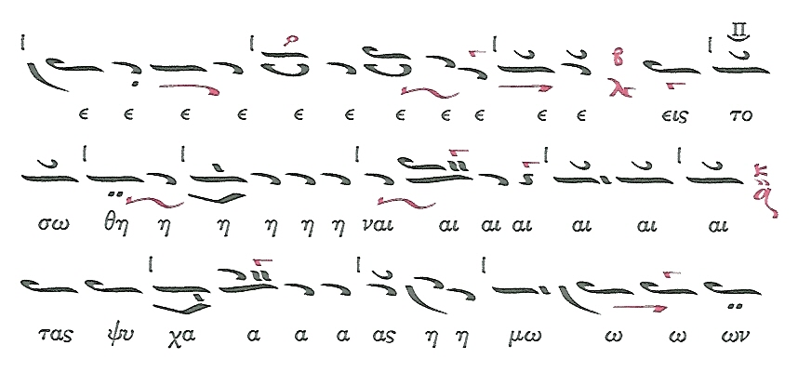

Slide 70
κα’ Μαΐου· τῶν ἁγίων καὶ ἰσαποστόλων βασιλέων Κωνσταντίνου καὶ Ἑλένης· εἰς τὸν στίχον, Δόξα· ἦχος πλ. δ’ Πέτρου Πελοποννησίου Σέλας φαεινότατον
στὸ τέλος: 28.3.2007 / Γρηγόριος
[Ἀνέκδοτο]

Slide 71
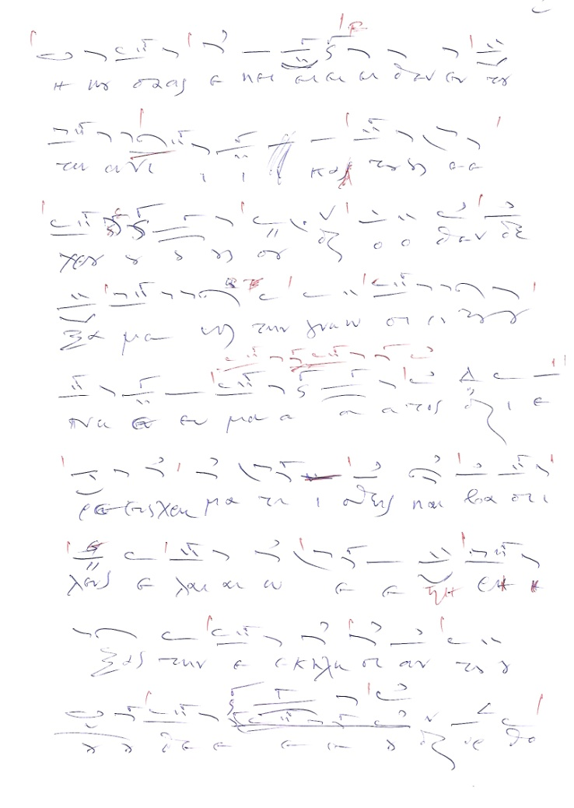
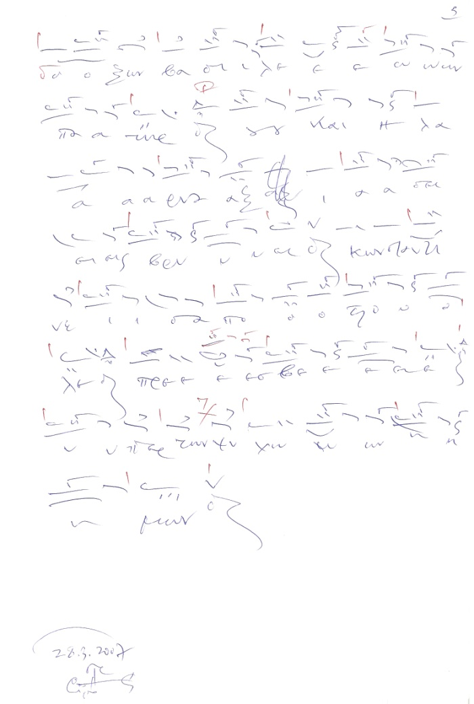

Slide 72
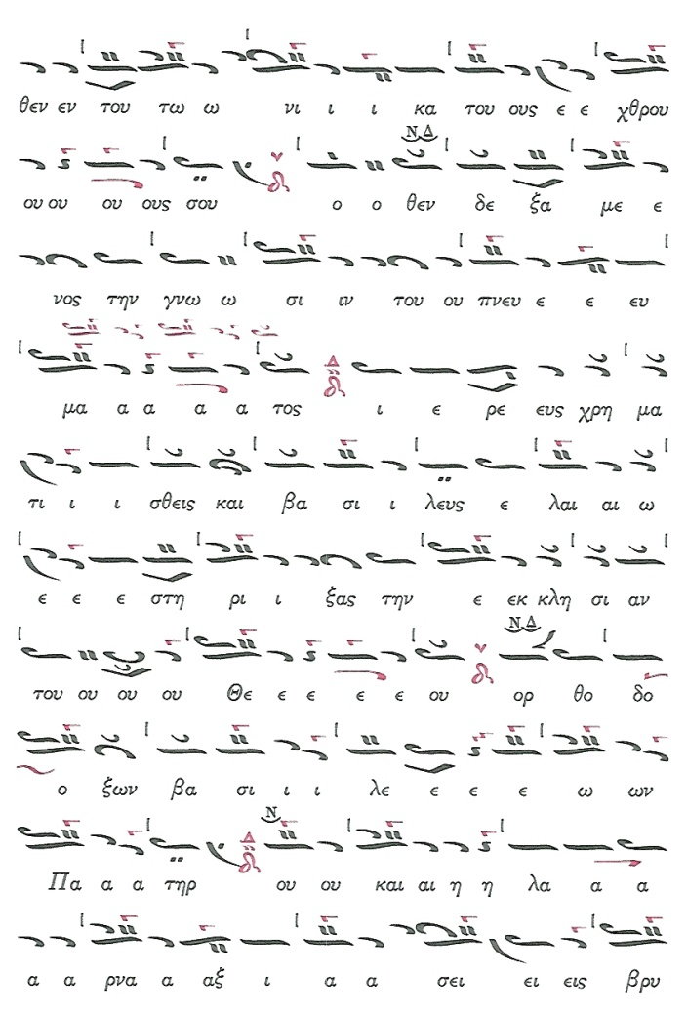
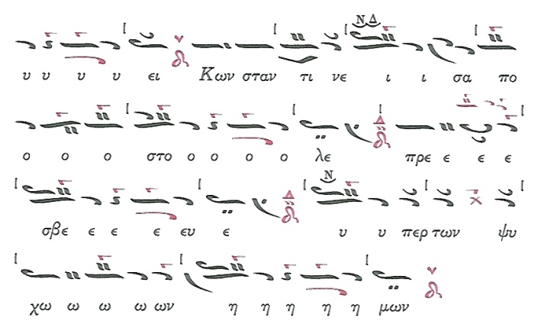

Slide 73
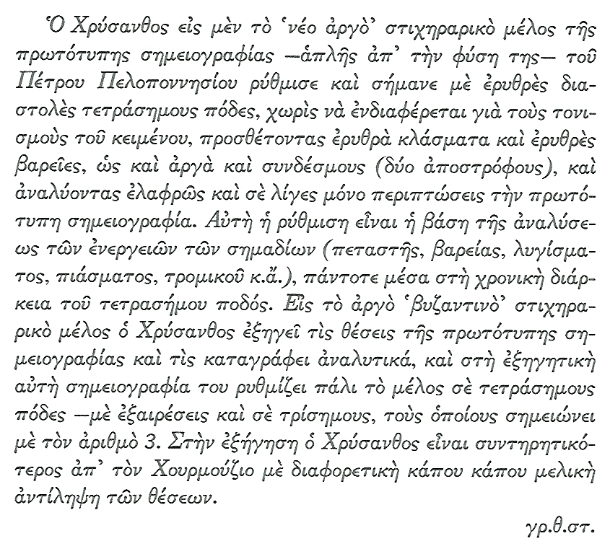

Slide 74
Τὸ τραγούδι· Τί περιφορὰ ἀθλία, ἀπὸ τὴν ἐφημερίδα· Ἐφημερίς, 22 Μαΐου 1797, σ. 482.
Δημοσιευμένο εἰς· Ἐφημερίς. Ἡ ἀρχαιότερη ἑλληνικὴ ἐφημερίδα ποὺ ἔχει διασωθεῖ. Βιέννη 1791-1797. Ἐκδότες: οἱ ἀδελφοὶ Μαρκίδες Πούλιου. Ἀνασυγκρότηση τῆς σειρᾶς σὲ φωτοτυπικὴ ἐπανέκδοση, ἐρευνητική, συλλεκτικὴ καὶ ἐκδοτικὴ δροντίδα, προλεγόμενα, σημειώσεις κ.τ.λ. Λ. Βρανούσης, Ἐφημερίς - Ἔτος ἕβδομον 1797 - Προλεγόμενα, Ἀθήνα 1995, σ. 616.

Slide 75
